Slide 1
人造天体动力学与空间态势感知导论
07 限制性三体问题
参考材料：
《天体力学基础》 第 三 章
《航天动力学引论》第 7 章
林厚源 in 2024
linhouyuan@ustc.edu.cn

Slide 2
提纲
三体问题
限制性三体问题
圆形限制性三体问题
伴飞问题

Slide 3

三体问题
。
有解？没有解？

Slide 4

三体问题
N体问题：3N个坐标，3N个动量
相空间维度：6N
存在解析解：给出时间 t，能够确定相空间坐标
N=2
质心运动积分（6）
面积积分（3）
轨道积分（2）
Kepler方程（1）
存在解析解
N>=3
质心位置（3）
动量守恒（3）
角动量守恒（3）
能量守恒（1）
(大部分情况下) 无解析解
稳定
不稳定 / 混沌
不可精准预测

Slide 5

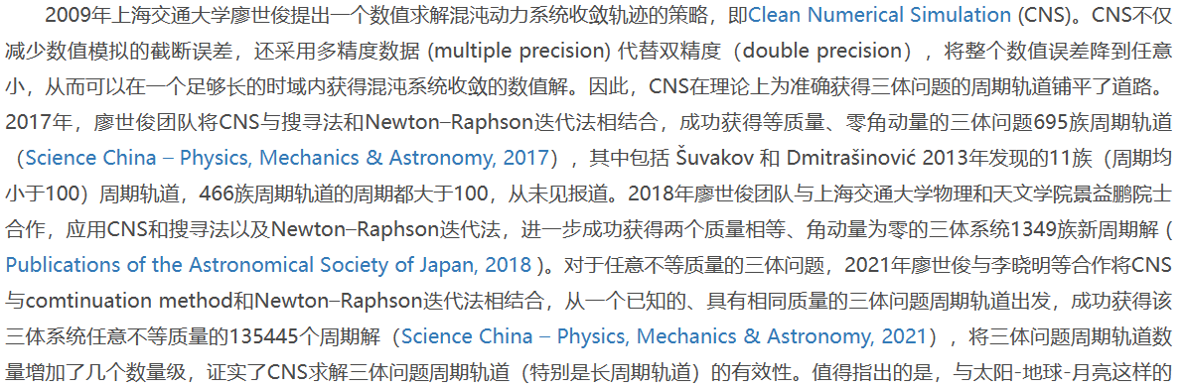
三体问题
三体问题的周期解
特殊构型（中心构型）的特解
1993年
数学问题 -> 算法问题

Slide 6

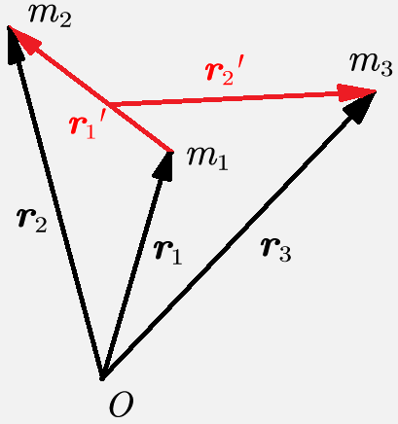
三体问题
运动方程：
Jacobi坐标
势函数
第一 Jacobi 坐标
第二 Jacobi 坐标
6自由度
折合质量：
可拓展到N 体，3(N -1)自由度

Slide 7
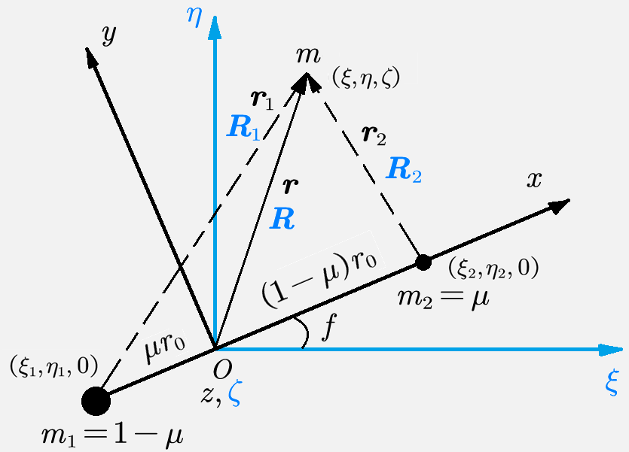
限制性三体问题
限制性三体问题：
不考虑m对m₁, m₂的引力作用
研究第三体m在两个主天体引力下的运动
质心惯性系
质心旋转坐标系

Slide 8
限制性三体问题
质心旋转坐标系下运动方程
椭圆运动关系：
3自由度

Slide 9
限制性三体问题
质心旋转坐标系下运动方程
当两主天体作圆运动
等效势
Coriolis力
此式特意保留了n，以便在未归一化系统中使用
圆形限制性三体问题 CRTBP
Circular restricted three-body problem

Slide 10
圆形限制性三体问题
Jacobi 积分 C_{J}
由运动方程得：
积分得：
唯一首次积分 无法给出解，但存在特解
不显含t
长周期彗星判定 (Tisserand判据)
动能
惯性离心势
势能
总能量
木星质量
在惯性系下依然存在：
基于彗星轨道根数的Jacobi积分

Slide 11
圆形限制性三体问题
平动点 Libration points / 平衡点 Equilibrium points
注意书上两个大天体位置左右相反
公式中的坐标（符号）有区别
必然在 xy 平面

Slide 12
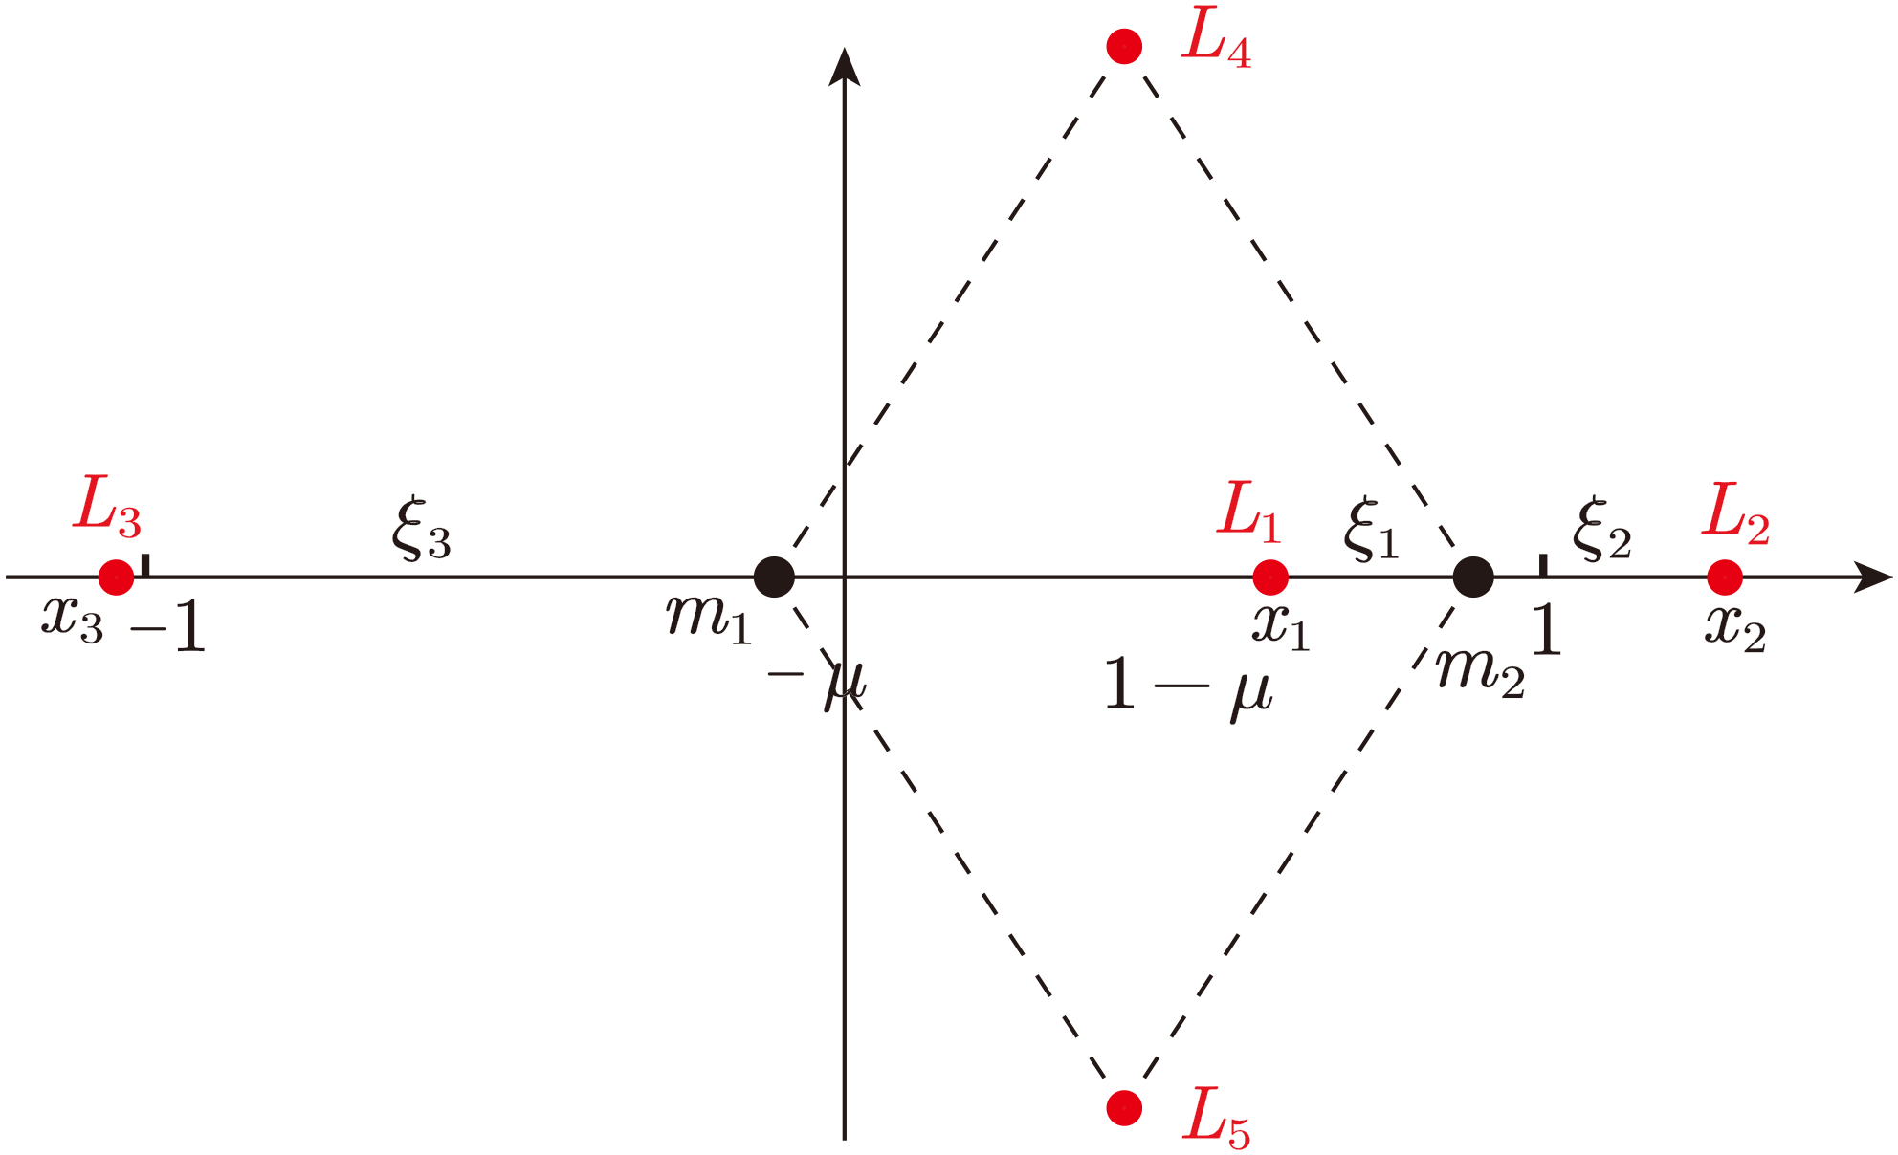
圆形限制性三体问题
Lagrange 平动点
若
若
L₁ L₂ 距m2 约
（相近但不相同）
L₄ 在前，L₅ 在后
共线平动点
当 ？
当 ？
三角平动点

Slide 13
圆形限制性三体问题
Lagrange 平动点
L₁ L₂ 距m2 约
（相近但不相同）
增加了个常数项
L₄ 在前，L₅ 在后
将5个平动点坐标代入 Jacobi 积分
L₁ L₂ L₃ 按能量大小排序
（有的地方按x坐标）

Slide 14
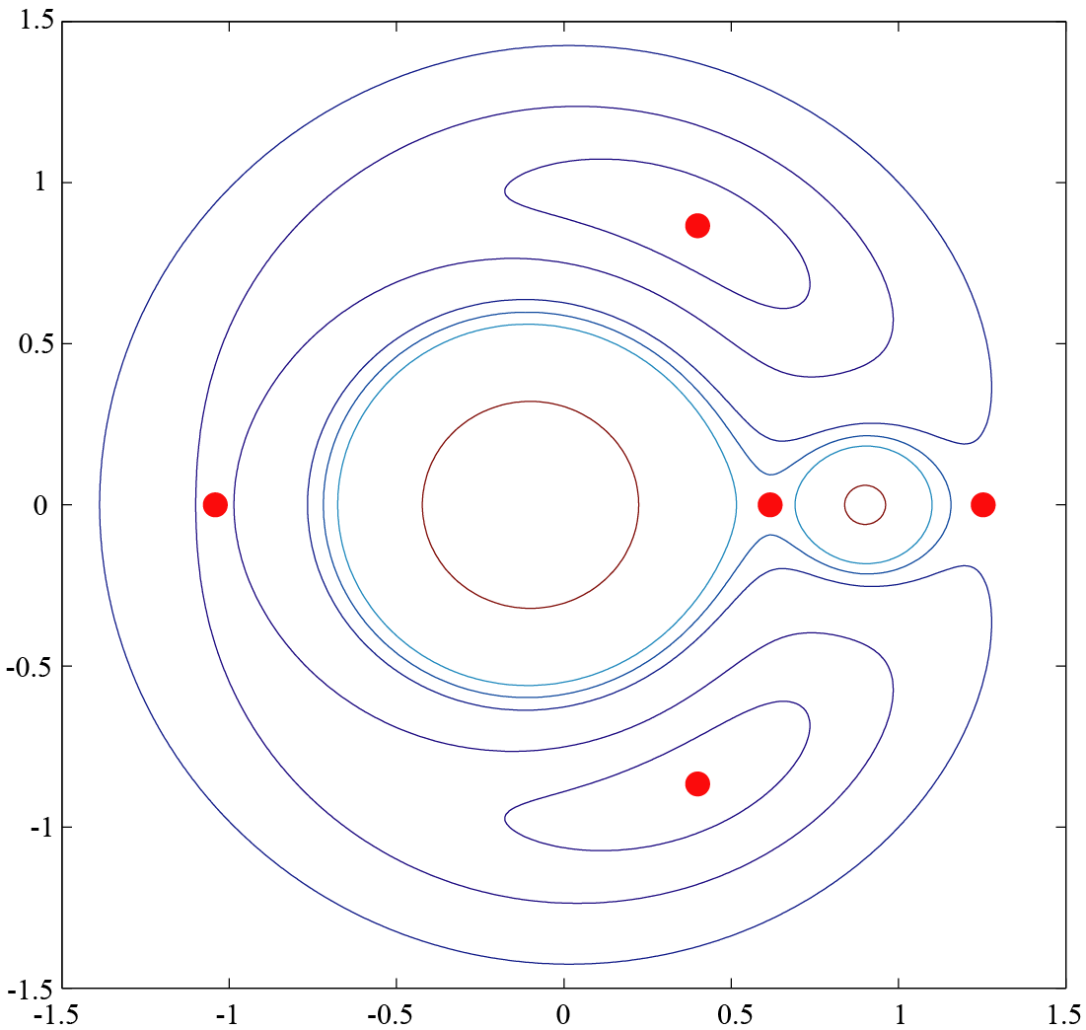
圆形限制性三体问题
Hill曲面 / 零速度面
Jacobi 积分中速度为0的曲面
C_{J} 在运动中不变（能量守恒）
零速度面为势能最大值 运动允许区
曲面法线方向
当 奇点，无法确定法线方向
→ Lagrange 平动点
动能
等效势
总能量

Slide 15
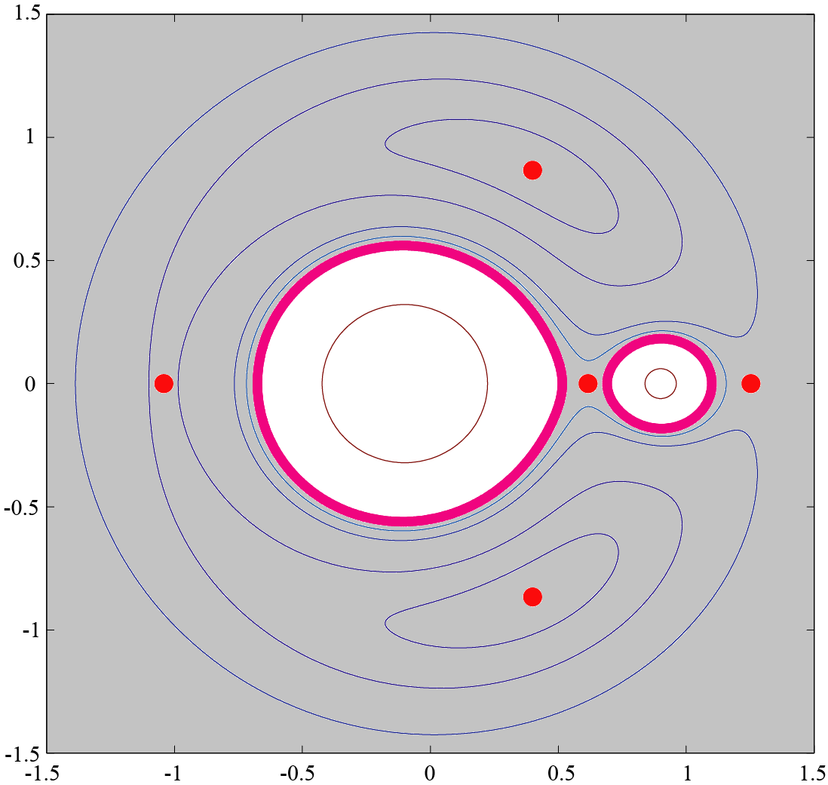
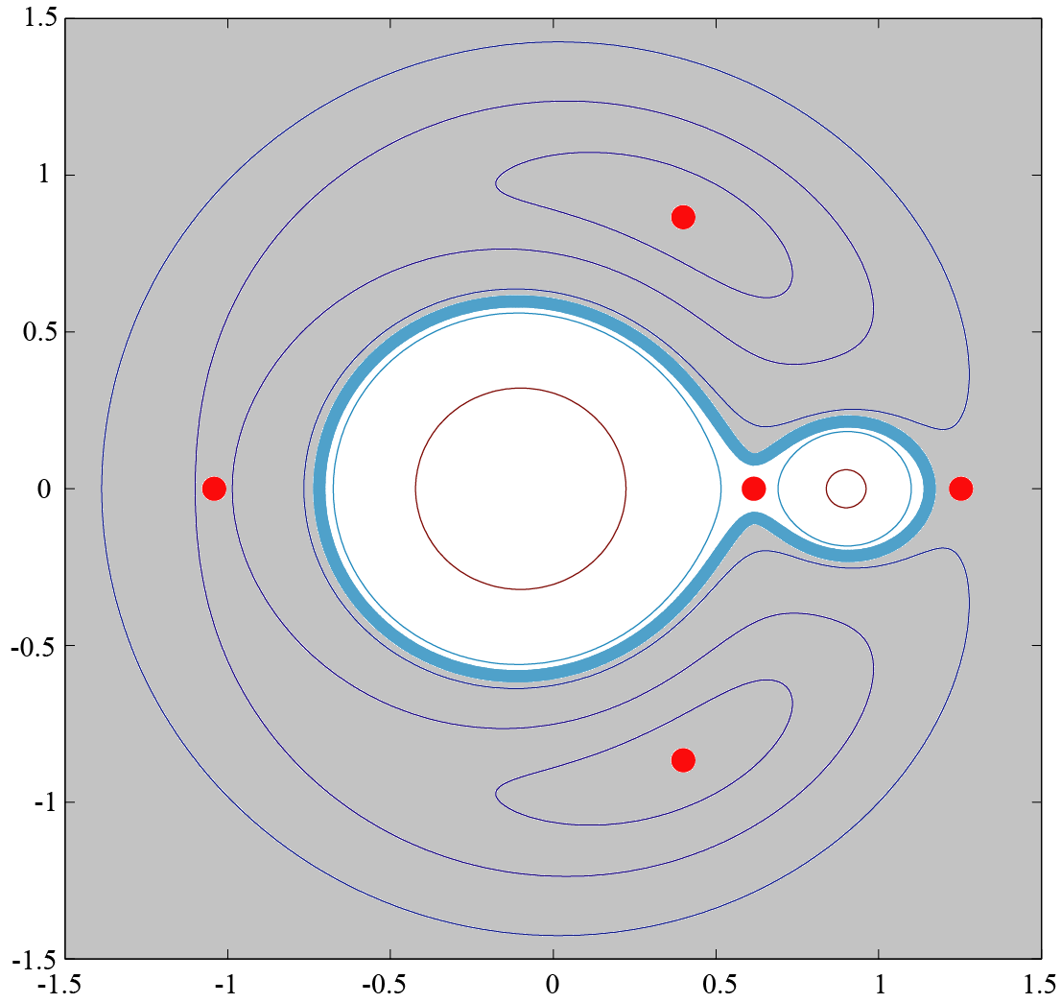
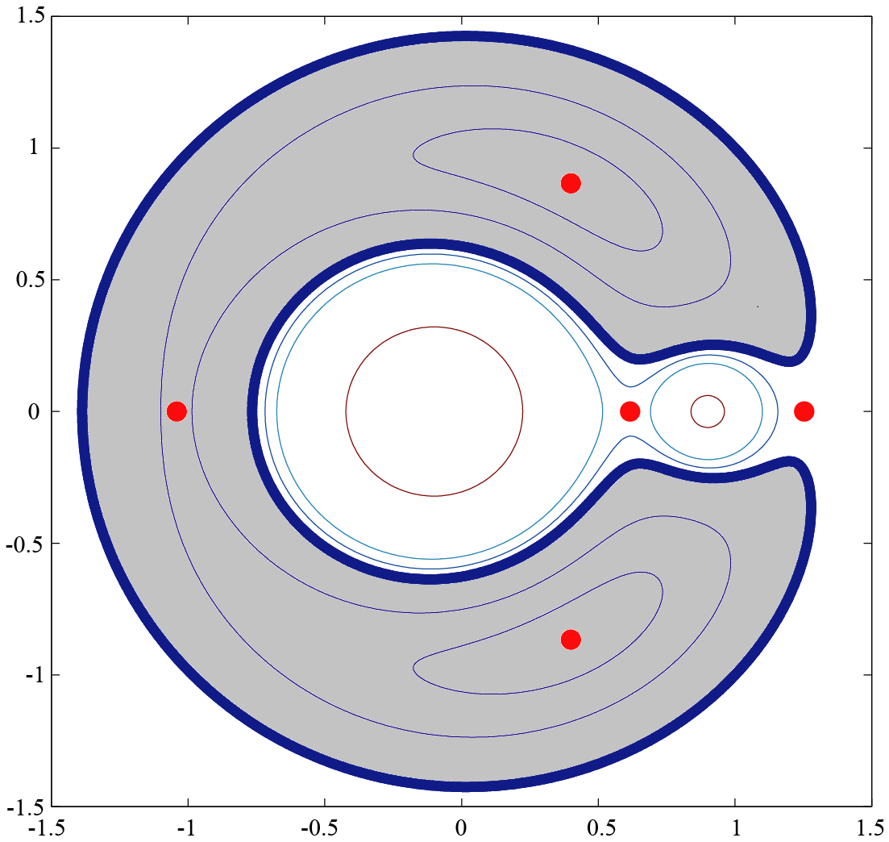
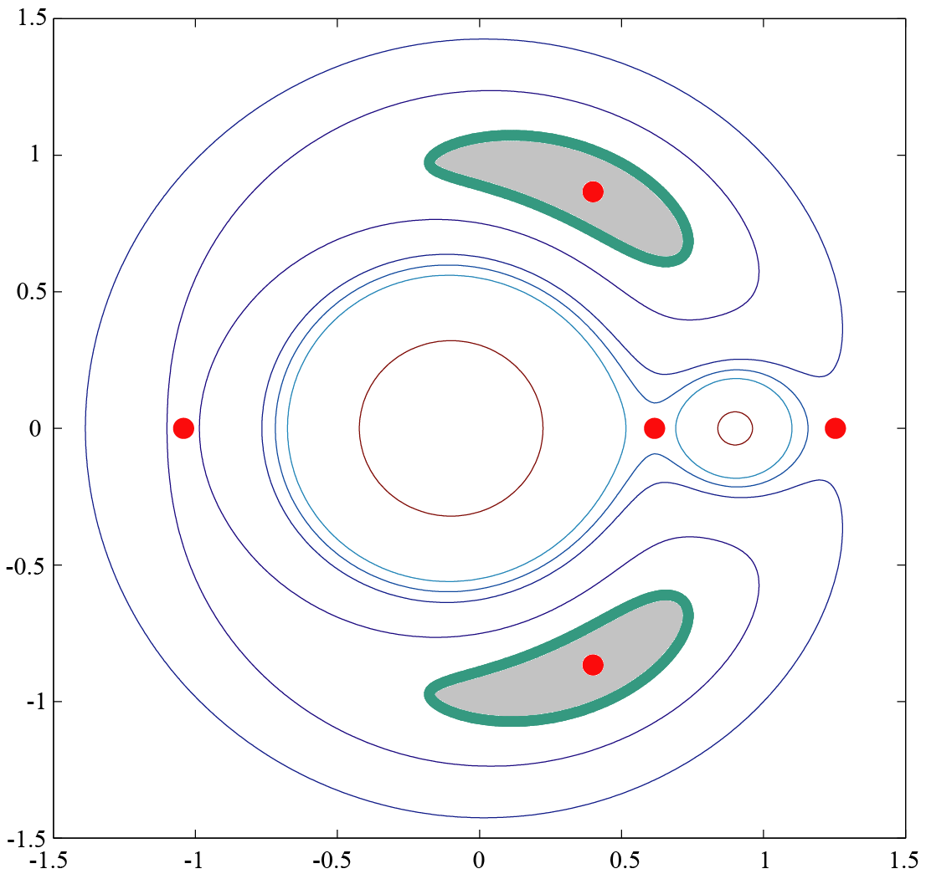
圆形限制性三体问题
可行区域
轨道转移
Hill半径
不是洛希极限（Roche limit）

Slide 16
圆形限制性三体问题
稳定性：在摄动因素作用下维持原有运动状态的能力（非正式定义）
该平动点稳定性：当 t 趋向于正负无穷时都有界
线性稳定性：
线性化运动方程 的解有界
动力系统
平动点
临域（任意解）
非线性稳定性需要更多理论
（如KAM理论）
由系数矩阵特征根决定
存在实根：无界

Slide 17
圆形限制性三体问题
Lagrage平动点的稳定性
独立
z 方向简谐振动
4阶特征根方程
共线平动点
线性不稳定
两个实根两个虚根
三角平动点
太阳系主要天体都满足
木星特洛伊小行星
当 四个虚根
线性稳定

Slide 18
圆形限制性三体问题
共线平动点附近的运动
d₁ 决定不稳定的“快慢”
通过选择合适的初值，如：
椭圆运动：拟周期轨道
（封闭曲面上运动）
条件稳定性 / 条件周期解
当与 z 方向运动通约：Lissajous轨道 / Halo轨道
考虑非线性和摄动，仅需少量能量即可维持（应用）

Slide 19
伴飞问题
当 ：限制性二体问题
五个平衡点的变化
运动方程
xy 平面系数矩阵特征方程和根：
选择适当初始条件构成条件周期解：伴飞 / 编队飞行
相互之间无作用力
只要有旋转坐标系，中心引力存不存在不重要
相距越远，非线性越显著，构型越容易被破坏
扰动方程：
伴飞方程
简谐振动

